Slide 1
BÀI 8 MỘT SỐ VẬT LIỆU, NHIÊN LIỆU VÀ NGUYÊN LIỆU THÔNG DỤNG

Slide 2
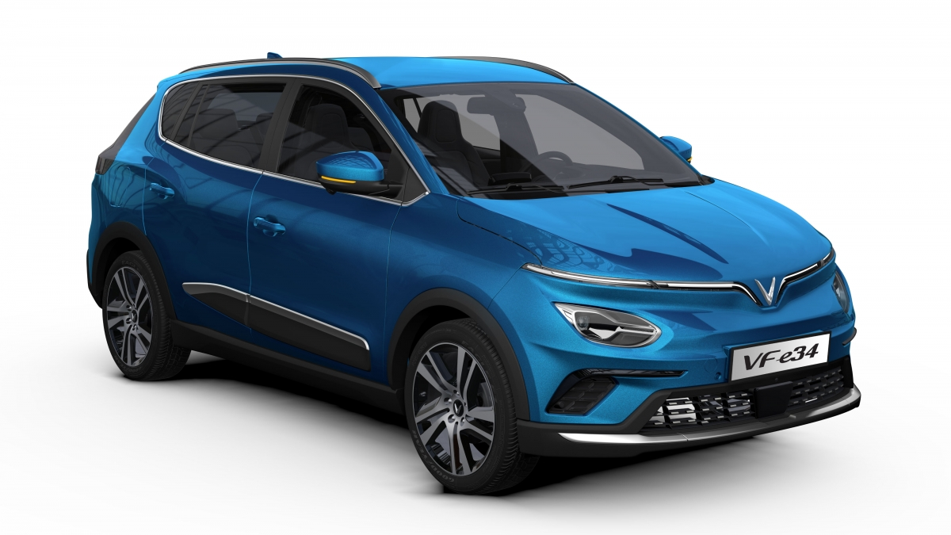
Hoạt động cặp đôi
Quan sát chiếc ô tô và kể tên một số bộ phận của ô tô. Cho biết các bộ phận đó được làm từ vật liệu nào? Nhiên liệu dùng cho động cơ là gì

Slide 3
Tên một số bộ phận của ô tô | Vật liệu làm nên bộ phận | Chất tạo nên vật liệu
Lốp xe
Cao su
Cao su
Cửa kính
Thủy tinh
Thủy tinh
Động cơ
Kim loại, thép
Sắt là thành phần chính của thép
Nhựa
Nhựa
Bảng điều khiển, đồng hồ, tay nắm cửa,…
……

Slide 4
NỘI DUNG BÀI HỌC
Vật liệu
Tính chất và ứng dụng
Sử dụng các vật liệu đảm bảo sự phát triển bền vững
Nhiên liệu
Tính chất và ứng dụng
Sơ lược về an ninh năng lượng
Sử dụng nhiên liệu hiệu quả, an toàn và bảo đảm sự phát triển bền vững.
Nguyên liệu
Tính chất và ứng dụng
Sử dụng nguyên liệu hiệu quả, an toàn và bảo đảm sự phát triển bền vững.

Slide 5
Một số vật liệu thông dụng
I

Slide 6
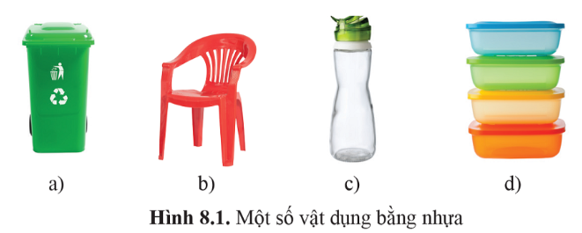
Kể tên một số vật liệu mà em biết
Nhựa

Slide 7
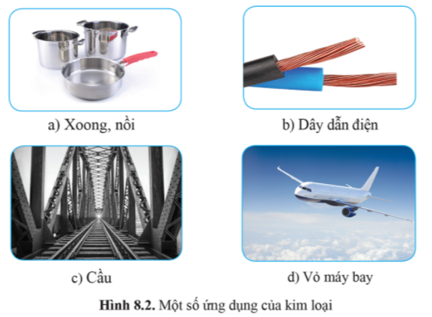
Kim loại

Slide 8
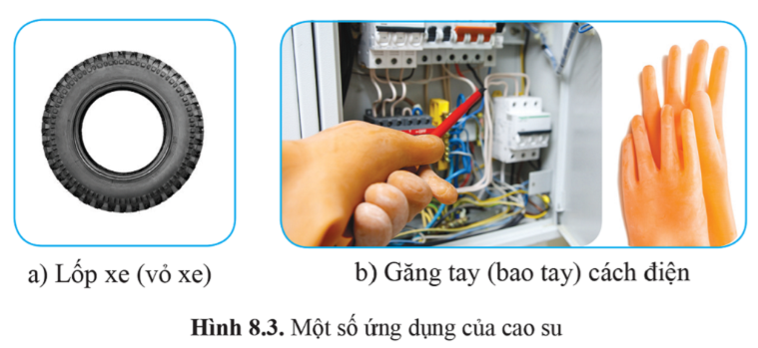
Cao su

Slide 9
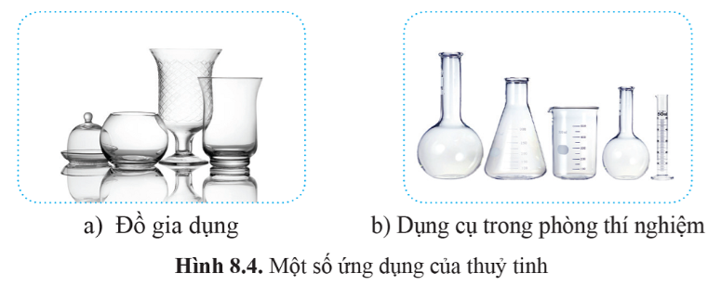
Thủy tinh

Slide 10
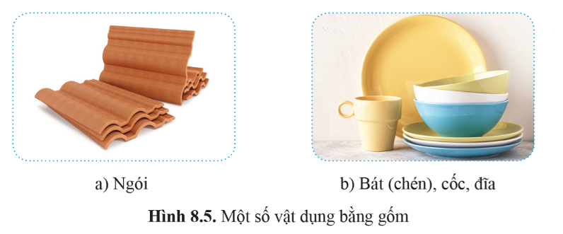
Gốm

Slide 11
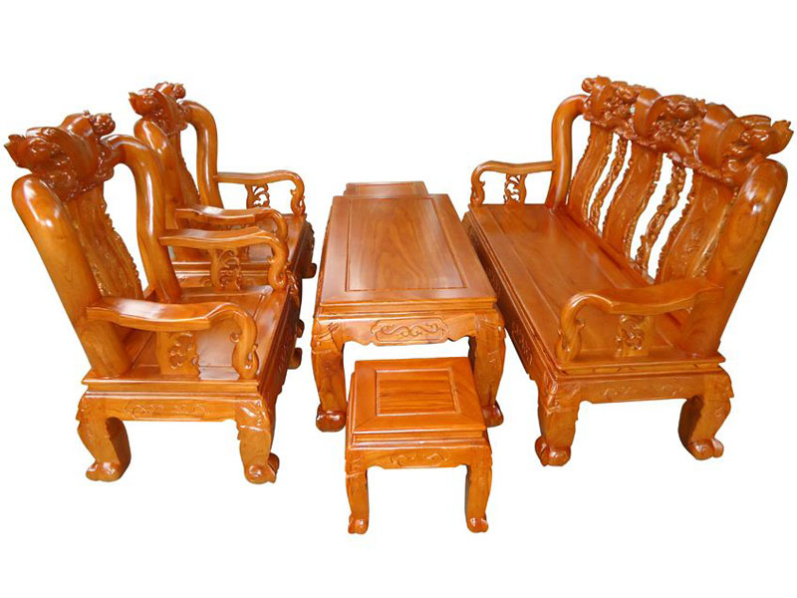
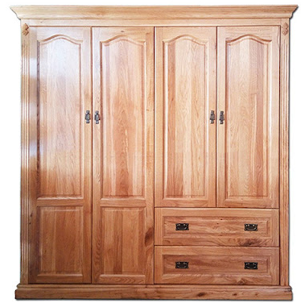
Gỗ
a) Bàn ghế
b) Tủ quần áo
Một số vật dụng làm bằng gỗ

Slide 12
Hoạt động nhóm
Lớp chia thành 3 nhóm:
Nhóm 1: Tìm hiểu về nhựa, kim loại
Nhóm 2: Tìm hiểu về cao su, thủy tinh
Nhóm 3: Tìm hiểu về gốm, gỗ

Slide 13
Nhiệm vụ 1: Điền thông tin theo mẫu sau:
Tên một số vật liệu | Tính chất | Ứng dụng | Cách sử dụng an toàn hiệu quả
Nhựa | Dễ tạo hình, nhẹ, dẫn nhiệt kém, không dẫn điện, bền với môi trường | Chế tạo các vật dụng: bàn, ghế, chai, chậu,….. | Tránh đặt gần nơi có nhiệt độ cao. Tùy mục đich sử dụng mà lựa chọn loại nhựa cho phù hợp.
Kim loại
Cao su
Thủy tinh
Gốm
Gỗ

Slide 14
Nhiệm vụ 2: Chọn một tính chất cơ bản của vật liệu và đề xuất cách kiểm tra tính chất đó theo bảng 8.1
Bảng 8.1
Tên vật liệu | Tính chất cơ bản | Đề xuất cách kiểm tra | Dấu hiệu
Nhựa | Nhẹ | Lấy mẩu nhựa đặt vào chậu nước | Mẩu nhựa nổi trên mặt nước
? | ? | ? | ?

Slide 15
Tìm một số dẫn chứng để chỉ ra rằng việc sử dụng nhựa không hợp lí, không hiệu quả có thể tác động tiêu cực đến sức khoẻ và môi trường. Chúng ta cần làm gì để làm giảm thiểu rác thải nhựa?

Slide 16
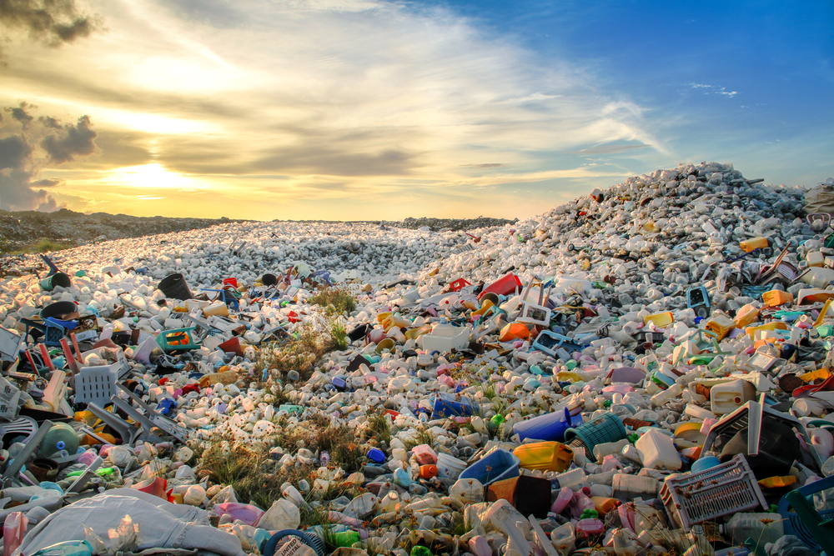
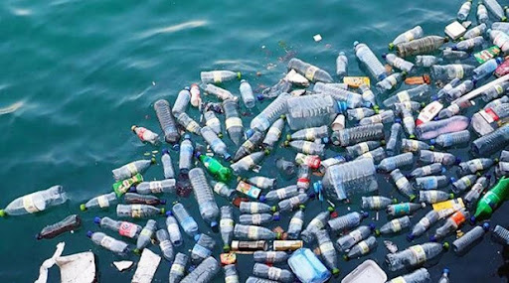
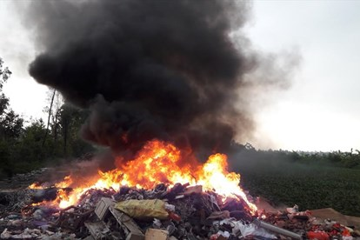
Tình trạng sản xuất đồ nhựa và thải đồ nhựa tăng, không kịp phân hủy
Tình trạng vứt rác thải nhựa ra biển
Tình trạng đốt rác thải nhựa

Slide 17
Tính dẫn điện
Tính dẫn nhiệt
Một số tính chất của vật liệu
Tính dẻo
Tính cứng
Tính bền
Khả năng chịu nhiệt,….

Slide 18
Một số nhiên liệu thông dụng
II

Slide 19
Thảo luận nhóm
Nhiệm vụ: Trả lời các câu hỏi
1. Kể tên một số nhiên liệu và phân loại chúng. Nêu tính chất và ứng dụng của chúng
2. Đề xuất phương án kiểm chứng xăng nhẹ hơn nước và không tan trong nước.

Slide 20
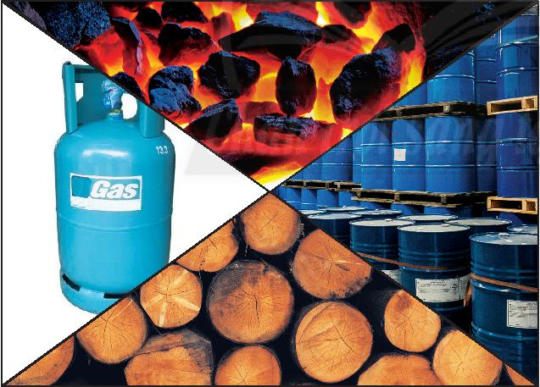
Một số nhiên liệu thông dụng

Slide 21
Phân loại nhiên liệu | Ví dụ | Tính chất | Ứng dụng
Nhiên liệu rắn | Than, gỗ, củi, mùn cưa, vỏ trấu,…. | Than cháy tỏa nhiều nhiệt | Dùng để đun nấu, sưởi ấm, chạy động cơ, là nhiên liệu trong công nghiệp.
Nhiên liệu lỏng | Xăng, xăng sinh học, dầu, cồn,… | Là chất lỏng, dễ bắt cháy, dễ bay hơi (đặc biệt xăng). | Là nhiên liệu quý chạy động cơ, nhiên liệu trong ngành công nghiệp, giao thông,…
Nhiên liệu khí | Khí thiên nhiên, khí dầu mỏ, khí hóa lỏng | Là chất khí dễ cháy và tỏa nhiều nhiệt | Là nhiên liệu quý cho nhiều ngành công nghiệp như điện, gốm sứ,….

Slide 22
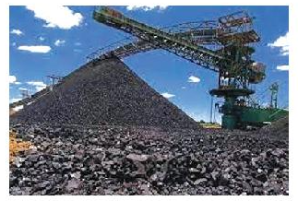
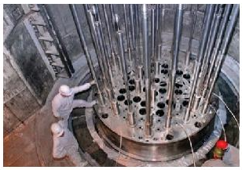
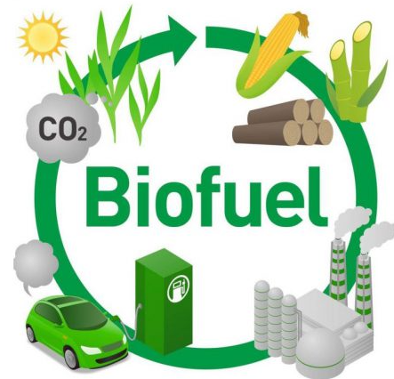
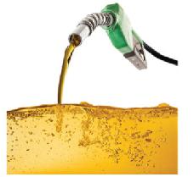
Nhiên liệu hóa thạch
Nhiên liệu hạt nhân
Nhiên liệu tái tạo
Nhiên liệu không tái tạo
Nhiên liệu sinh học
Nhiên liệu xanh

Slide 23
Thảo luận nhóm
Nhiệm vụ: Trả lời các câu hỏi
1. An ninh năng lượng là gì? Vì sao phải đảm bảo an ninh năng lượng?
2. Vì sao cần sử dụng nhiên liệu bảo đảm an toàn, hiệu quả và phát triển bền vững? Nêu một số cách sử dụng nhiên liệu bảo đảm an toàn, hiệu quả và phát triển bền vững

Slide 25
Kể tên các nguồn năng lượng tái tạo có thể thay thế nguồn năng lượng từ nhiên liệu hóa thạch

Slide 26
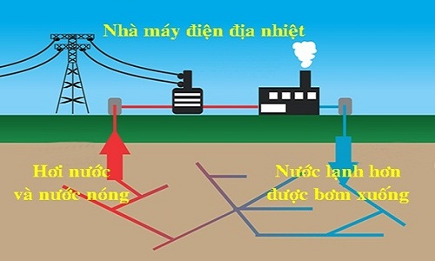
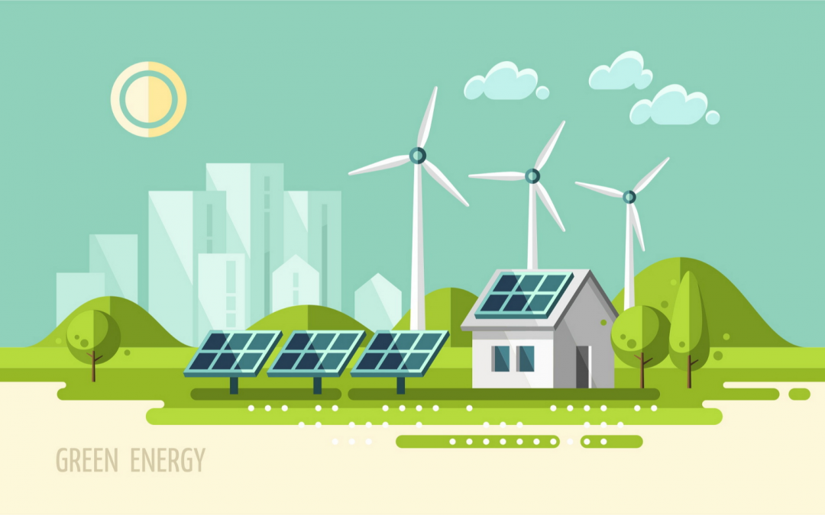
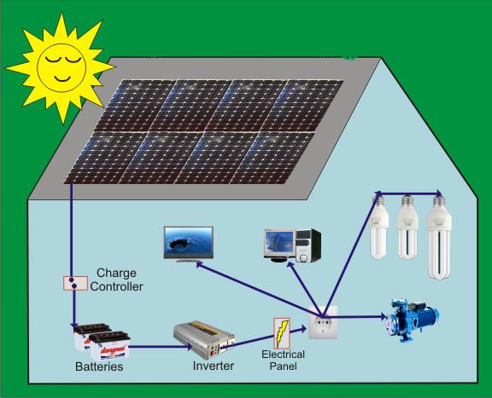
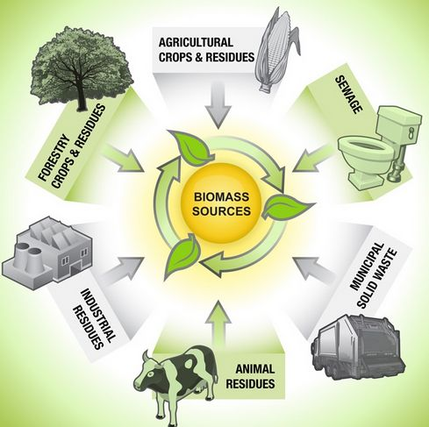
Năng lượng địa nhiệt
Năng lượng gió
Năng lượng Mặt trời
Năng lượng sinh học

Slide 27
Một số nguyên liệu thông dụng
III

Slide 28
Thảo luận nhóm
Nhiệm vụ:
Tìm hiểu một số nguyên liệu và nêu tên một số nguyên liệu; nêu thành phần hoặc tính chất, ứng dụng của một số nguyên liệu.

Slide 29
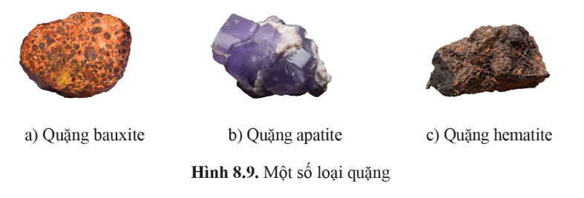
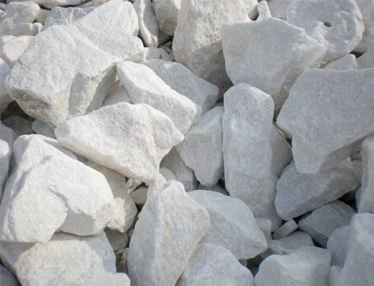
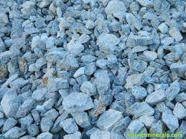
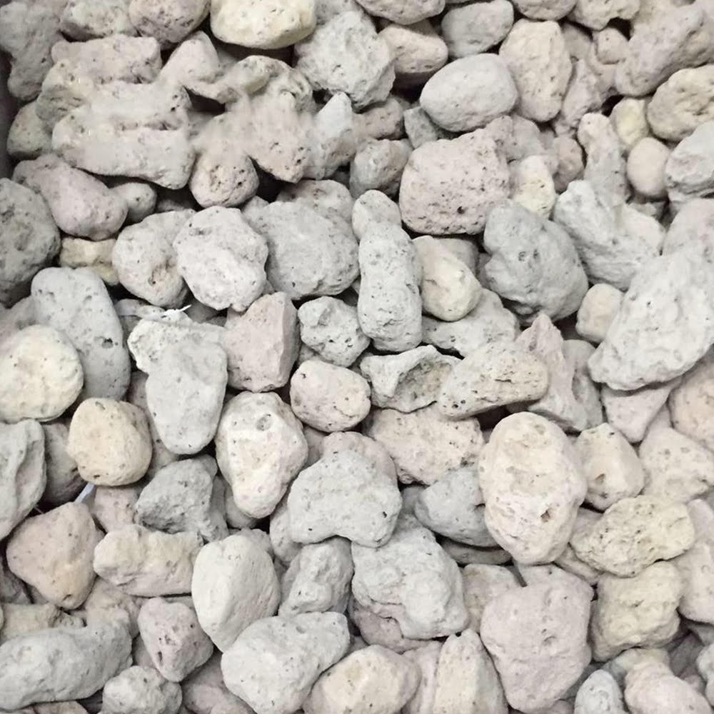
Một số mẫu đá vôi

Slide 30
Tên nguyên liệu | Thành phần | Ứng dụng
Quặng | Là các loại đất đá chứa khoáng chất như kim loại, đá quý… với hàm lượng lớn. | Nguyên liệu quan trọng trong công nghiệp luyện kim, sản xuất nhôm, sản xuất phân bón…
Đá vôi | Thành phần chính là calcium carbonate, tương đối cứng, không tan trong nước. | Làm vật liệu xây dựng, làm chế phẩm…

Slide 31
Thảo luận nhóm
Nhiệm vụ:
Đề xuất phương án kiểm chứng độ cứng của đá vôi và tiến hành thí nghiệm đá vôi tác dụng với dung dịch hydrochloric acid.
Giải thích hiện tượng mưa axit làm hư hại các bức tượng đá để ngoài trời.

Slide 32
Tính chất của nguyên liệu
Tính chất đá vôi | Thí nghiệm | Hiện tượng
Tính ăn mòn | Nhỏ acid vào đá vôi | Có nhiều bọt khí thoát ra
Tính cứng | Vạch đinh sắt lên bề mặt hòn đá vôi | Đá vôi bị trầy xước

Slide 33
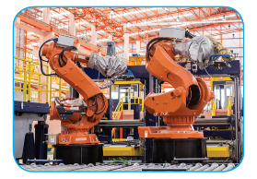
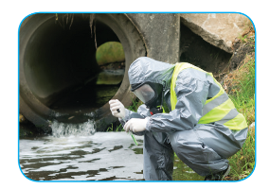
Nêu một số biện pháp sử dụng các nguyên liệu an toàn, hiệu quả và bảo đảm sự phát triển bền vững.
Đổi mới công nghệ khai thác, chế biến
Kiểm soát, xử lí chất thải, bảo vệ môi trường

Slide 34
GHI NHỚ, TỔNG KẾT
Một số tính chất quan trọng của vật liệu là tính dẫn điện, tính dẫn nhiệt, tính dẻo, tính cứng, tính bền khả năng chịu nhiệt,…..
1
Các nhiên liệu đều cháy được. An ninh năng lượng là sự bảo đảm năng lượng dưới nhiều dạng khác nhau, đủ dùng, sạch và rẻ.
2
Quặng là các loại đất, đá chứa khoáng chất với hàm lượng lớn. Đá vôi có thành phần chính là calcium carbonate, tương đối cứng, không tan trong nước, tan trong acid.
3
Các vật liệu, nhiên liệu, nguyên liệu được sử dụng trong nhiều lĩnh vực đời sống và sản xuất. Cần sử dụng chúng an toàn, hợp lí và đảm bảo sự phát triển bền vững.
4

Slide 35
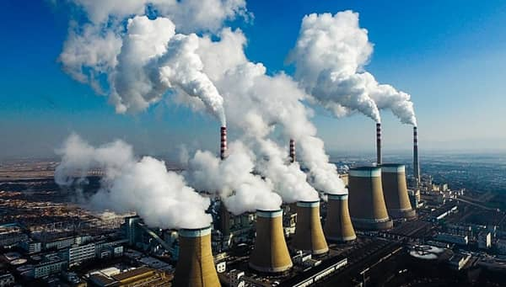
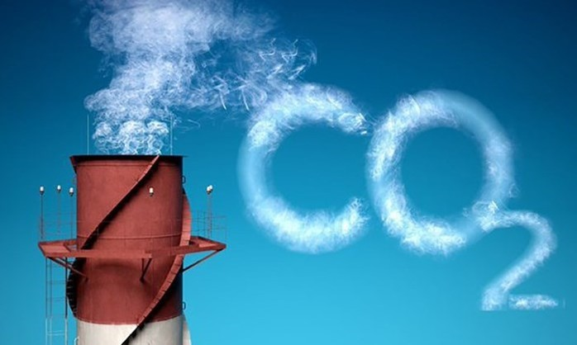
LUYỆN TẬP
Câu 1: Khí thải (carbon dioxide, sulfur dioxide,…), bụi mịn do quá trình đốt than, xăng dầu ảnh hưởng như thế nào đối với sức khỏe con người, môi trường và xã hội.

Slide 36
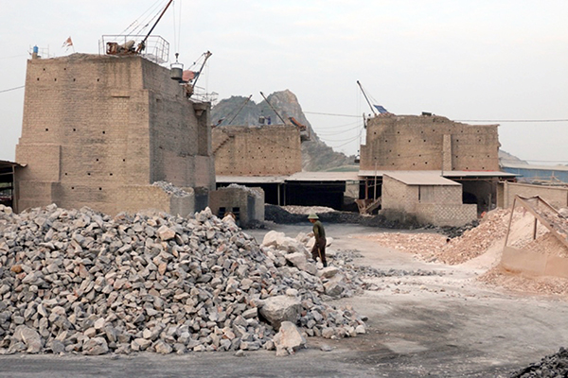
Câu 2: Hiện nay, nước ta có nhiều lò nung vôi thủ công đang hoạt động. Nêu những tác động tiêu cực của chúng đến môi trường.

Slide 37
Câu 3: Những đồ vật cho bởi hình dưới đây được làm từ vật liệu gì?
Gỗ
Gỗ, tre
Thủy tinh, kim loại
Nhựa
Đất

Slide 38
VẬN DỤNG
Câu 1: Hãy kể tên một số nguyên liệu được sử dụng trong đời sống hàng ngày mà em biết. Từ những nguyên liệu đó có thể sản xuất ra sản phẩm gì?
Câu 2: Hãy nêu ví dụ về việc sử dụng các nguyên liệu an toàn, hiệu quả và đảm bảo sự phát triển bền vững ở quê hương em.

Slide 39
NHIỆM VỤ VỀ NHÀ
1. Làm bài tập số 2, 3, 4 (SGK trang 65).
2. Sưu tầm một số mẫu vật làm từ các vật liệu khác nhau, nộp sản phẩm vào buổi học sau.

Slide 40
CẢM ƠN CÁC EM ĐÃ LẮNG NGHE!

